Slide 1
深度搜索剪枝
可行剪枝
最优性剪枝

Slide 2
子集和问题
问题描述
子集和问题的一个实例为<s,c>，其中，s={x1,x2,…,xn}是一个正整数的集合，c是一个正整数。
对于给定正整数的集合s={x1,x2,…,xn}和正整数c，编程计算s的一个子集s1，使得子集s1的和等于c。
输入格式
第一行有2个正整数n和c，n表示s集合中元素的个数，c是子集和的目标值。第二行有n个天整数，表示集合s中的元素。
输出格式
一行数据，是子集和问题的解。当问题无解时，输出”No solution!”。
输入样例 subsum.in
5 10
2 2 6 5 4
输出样例 subsum.out
2 2 6

Slide 3
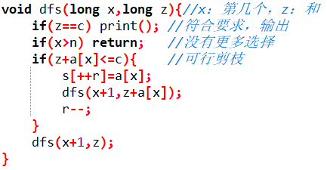

Slide 4
#include<iostream>
using namespace std;
long n,r,c;
long ans[7001],a[7001];
void print(){
long i;
cout<<ans[1];
for(i=2;i<=r;i++) cout<<' '<< ans[i];
exit(0); //提前结束程序
}
void dfs(long x,long z){ //x：第几个，z：和
if(z==c) print(); //符合要求，输出
if(x>n) return; //没有更多选择
if(z+a[x]<=c){ //可行剪枝
ans[++r]=a[x];
dfs(x+1,z+a[x]);
r--;
}
dfs(x+1,z);
}
int main(){
cin>>n>>c;
for(int i=1;i<=n;i++)
cin>>a[i];
dfs(1,0);
cout<<"No Solution!";
return 0;
}

Slide 5
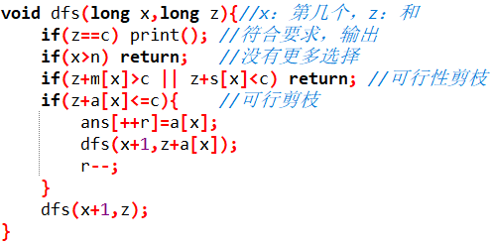
6 3 2 2 2
1 1
0 1

Slide 6
前缀和
第一步：预处理.一次循环求出序列的每一个前缀的和。用一个数组S存，S[i]代表下标从1~i的序列和
例如：对于序列a: 1 3 2 4（有四个前缀）
S[1] = 1,S[2] = 1+3=4;
S[3] = 1+3+2=6,S[4] = 1+3+2+4=10;
我们发现递推式：S[i] = S[i-1]+a[i]
第二步：查询区间和[L,R]
因为我们知道[1~R]的区间和等于
[1~L-1]的和 加上 [L ~ R] 的和.
即S[1~R] = S[1~L-1] + S[L~R]
所以区间[L,R]的和为：
S[L~R] = S[R] - S[L-1]

Slide 7
前缀和、后缀和
#include <iostream>
using namespace std;
int main(){
int n, a[10000], s1[10000], s2[10000];
cin>>n;
for(int i=1; i<=n; i++)
cin>>a[i];
s1[1]=a[1];
for(int i=2; i<=n; i++)
s1[i]=s1[i-1]+a[i]; //前缀和
s2[n]=a[n];
for(int i=n-1; i>=1; i--) //后缀和
s2[i]=s2[i+1]+a[i];
cout<<s1[n]<<" "<<s2[1]<<endl;
return 0;
}

Slide 8
工作分配问题
问题描述
设有n件工作分配给n个工人。将工作i分配给第j个人所需的费用为c_{ij}。试设计一个算法，为每一个人都分配一件不同的工作，对于给定的工作费用，计算最佳工作分配方案，使总费用达到最小。
输入格式
第一行有1个正整数n(1<=n<=20)。接下来的n行，每行n个数，第i行表示第i个人从事各项工作的费用。
输出格式
共一行，即最小总费用。
输入样例 job.in
3
4 2 5
2 3 6
3 4 5
输出样例 job.out
9
人：1 2 3
工作：

Slide 9
1 2 3
123
4 3 5
2 1 6
3 4 5

Slide 10
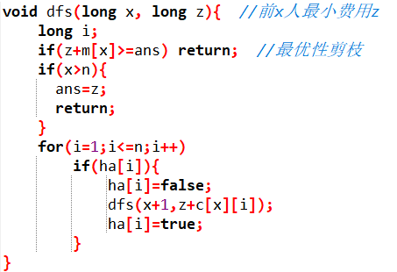
1 2 3 4
1
2
3
4
4 3 5 1
2 1 6 1
3 4 5 1
7 8 9 1
人：1 2 3 4
方案1：2 1 3 4 费用：4+1+5+1=11
方案2：1 3 4+6

